Slide 1
学校结核病防治知识

Slide 2
目录
1
肺结核的基本常识
2
学校结核病疫情及特点
3
学校应如何做好肺结核的防治工作
4
休学管理措施

Slide 3
肺结核的基本常识

Slide 4
结核病是由结核杆菌感染引起的慢性传染病。结核菌可能侵入人体全身各种器官，但主要侵犯肺脏，称为肺结核病。结核病又称为痨病和“白色瘟疫”，是一种古老的传染病，自有人类以来就有结核病。

Slide 5
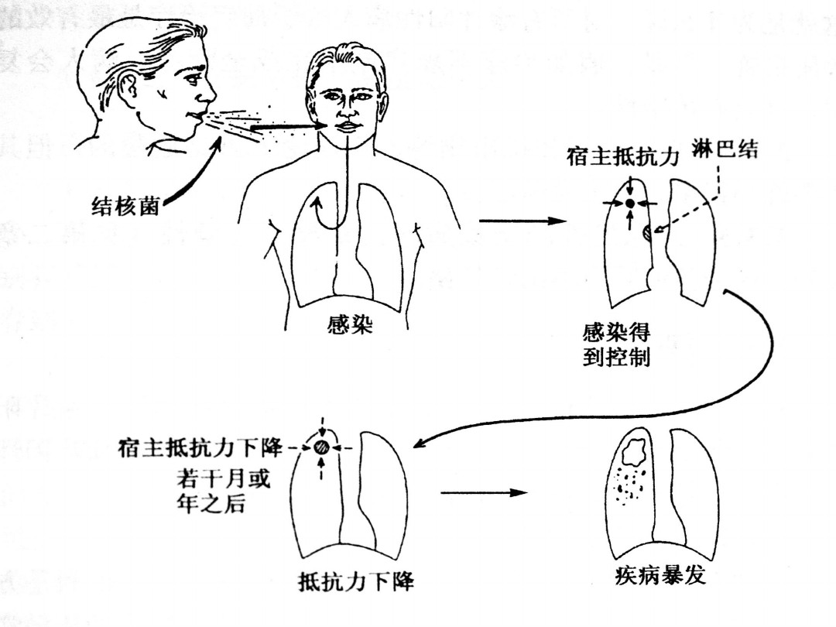
传染源
肺结核病的传染源主要是排菌的肺结核病人（尤其是痰涂片阳性未经治疗者），当病人咳嗽、喷嚏或大声说话时，肺部病灶中的结核杆菌随呼吸道分泌物排出到空气中，健康人吸入后发生结核感染，形成原发病灶发生结核病。
一般每个排菌的肺结核病人一年可传染10-20个人。所以，早期发现病人，控制传染源非常重要。

Slide 6
传播途径
肺结核病的传播途径主要是通过呼吸道经飞沫传染和尘埃传染。
感染的次要途径是经消化道进入体内，如饮用未经消毒的带有牛型结核分枝杆菌的牛乳，可能引起肠道等感染。

Slide 7
临床表现
被感染结核分支杆菌后不一定发病，是否发病要看每个人感染结核杆菌的多少、毒力强弱、体质、心理、精神、营养、生活（学习）环境等因素，一般被感染者中10%的人可能发病。

Slide 8
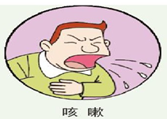
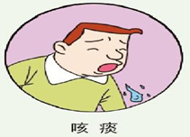
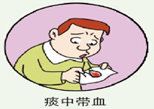
临床表现
肺结核患者的主要（典型）表现有：低烧乏力、食欲减退、盗汗、妇女有月经不调等全身症状，肺部有咳嗽、咯痰、咯血、胸痛或不适、呼吸困难等表现。
一般而言，凡有咳嗽、咳痰二周以上或咯血，痰中有血丝者，该患者就有可能患了肺结核，属重点筛查对象，应该引起医生、家长、老师的高度重视。

Slide 9
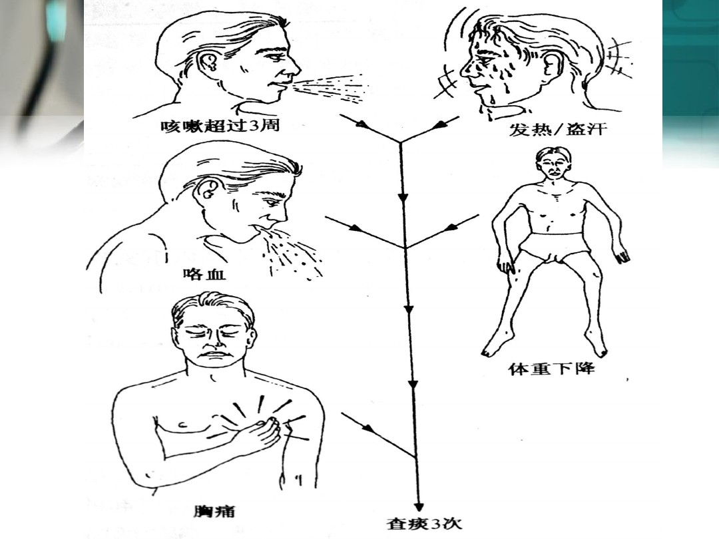

Slide 10
此外，结核杆菌还可以由肺部病变通过血液或淋巴系统播散到人体的各个脏器。发生在肺部以外各部位结核病称为肺外结核。常见肺外结核有以下几种：淋巴结核、结核性脑膜炎、结核性腹膜炎、肠结核、肾结核、附睾结核、女性生殖结核、骨关节结核等。

Slide 11
学校结核病疫情及特点

Slide 12
学校疫情特点
学生结核病早起症状不典型、体征不明显，甚至无自觉症状，易忽略；
一部分学生是通过体检才发现患有肺结核而就诊；
好发年龄一般在15岁以上的学生居多；
学生患者治疗效果好，治愈率高；
人群集中，易发生暴发流行。

Slide 13
为什么学生易受肺结核等传染病的危害？
学生都正处于青春发育阶段，内分泌变化快，心理不成熟，情绪易波动，再加上各种营养需求量大，容易造成营养缺乏，加之学生学习紧张，精神压力大，休息时间少等诸多原因，导致了抵抗力下降。
无疫苗进行有效预防。接种卡介苗仅对15岁以内的儿童有一定的保护作用，初高中学生没有针对疫苗接种来预防肺结核。

Slide 14
3. 由于多数患病学生症状不典型，对咳嗽发烧不在乎，家长又不了解，学校也没注意到，如果学生不说，就容易掩盖病情，不能做到早期发现、早期隔离、早期治疗。
4. 学校是人群高度集中的场所，人群相当密集，学习、住宿环境拥挤。肺结核是通过飞沫经呼吸道感染传播的慢性传染病，一旦有肺结核病患者，就更易在校园内引起传播。

Slide 15
5. 肺结核病传染源管理不到位：由于肺结核病是一个慢性病，治疗时间长，一般要在6-8个月以上，除少数较严重的患者需住院治疗外，一般不会对生活、学习产生较大影响。所以，一些学生患者不愿休学，学习好的初高中学生学校也不愿意让其停课休学，加之学校校医严重不足，对患病学生没进行正规休学、复学管理，在学校易成为传染源传染他人。

Slide 16
学校应如何做好肺结核病
防治工作？

Slide 17
及时发现、报告、管理肺结核疫情
肺结核患者的首要症状一般为连续二周以上的咳嗽、咳痰，如果同时痰中带有血丝，就有极大的可能是得了肺结核病，其它常见的症状还有低烧、夜间盗汗、午后发热、疲乏无力、体重减轻等。如果同寝室或同一个教室有以上症状的学生不断出现或超过3个人时，更应该特别警惕。

Slide 18
一、接触者定义
指示病例是学校内最初报告的活动性肺结核患者，包括确诊病例和临床诊断
病例。根据与指示病例的接触方式、程度和时间，接触者可划分成三类
（一）密切接触者
1. 与患者在同一个教室学习的师生、在同一个宿舍居住的同学。
2. 与患者诊断前 3 个月至开始治疗后 14 天内在同一住宅接触达到 7 天的家庭成员。

Slide 19
3. 在过去3个月内或治疗开始后的头两周，在密闭空间里，与病人接触超过8小时或总共接触超过40小时的人，以及在病人诊断前一个月内与其他病人累计接触超过40小时的人，都被认为是密切接触者。如果病人从出现症状到确诊超过3个月，则将定义中的时间段更新为从出现症状开始到治疗开始后的头两周。 （二）一般接触者
与指示病例在同一教学楼层或宿舍楼层共同学习和生活者。
（三）偶尔接触者 与指示病例在同一教学楼或宿舍楼但不在同一楼层共同学习和生活者，或偶尔接触的师生。教职员工等依据接触方式、接触程度和接触时间综合判定。

Slide 20
加强学校内部结核病的监测和应对
首先，学校应急时督促其可疑肺结核病人到结核病定点医疗机构接受检查、治疗，做到早发现和早隔离，严防结核病在人群中的感染和暴发流行。对肺结核疑似病人要及时网报，未实行网报的责任报告单位应于24小时内寄出传染病报告卡至区疾控中心。

Slide 21
其次，要按照《传染病防治法》的规定，提高警惕，随时监督、检查患病学生的班级、寝室是否有新病人发现，若有或超过3人以上者应及时联系区疾控中心，并采取防疫措施，防止疫情扩散。
注意：
肺结核疫情苗头：同一学校报告2例及以上肺结核病例，需立即对该单位进行现场调查。

Slide 22
做好预防工作
预防结核病传播最主要的措施是及时发现和治好传染性的肺结核病人。
对有连续咳嗽、咳痰超过二个星期的学生，应立即动员他到结核病定点医院检查，并按医生要求正规治疗；对于肺结核病人的密切接触人员要进行登记并做好相关检查；对已经感染结核菌的人群，在医生的指导下服用药物预防结核病的发生。

Slide 23
2. 教育、卫生行政部门应密切配合，及时报告、处理、控制学校师生的肺结核疫情，做到早发现、早治疗、早隔离，严防结核病在人群中的感染和暴发流行。
3. 做好结核病患病学生的治疗和管理工作，控制传染源。
4. 今年校医院新增了新生入学胸片体检项目，旨在做好新生入校体检和每年的教职员工健康检查工作，以便及时发现结核病等传染病患者。

Slide 24
5. 学校要加强环境卫生管理，并在疾病预防控制机构的指导下做好相关场所的消毒工作。对肺结核患者和疑似肺结核患者的痰液进行严格消毒，对患者学习、居住、生活的环境进行消毒，同时加强教室、宿舍、图书馆和计算机房等人群密集场所的开窗通风换气，保持空气流通。。
6. 切实做好学生的结核病知识的宣传教育，增强自我保护意识和能力。
7. 加强学生的体育锻炼，保持均衡营养，增强身体素质，养成良好的卫生习惯等。

Slide 25
休学管理措施

Slide 26
学校结核病防治工作职责
各学校根据区教委的部署，在卫生部门指导下，将结核病防控纳入学校工作计划，
建立一把手总负责、分管校长具体抓的防控工作责任制，并责任分解到部门、落实到人；
明确结核病疫情报告人；
配合卫生部门对校医等有关人员进行结核病防控知识培训，开展结核病防控健康教育；
配合卫生部门做好结核病暴发疫情处置等工作。

Slide 27
休学管理措施
第一，做好确诊病例的登记和管理工作
加强晨检及因病缺课登记和追踪工作，密切关注与确诊病例同班级、同宿舍学生的健康状况。
第二，做好休学和复学管理工作
休学管理：根据结核病定点医疗机构的休学诊断证明，学校对患结核病的学生采取休学管理。休学学生可住院或居家隔离治疗，并接受区疾控中心的管理。肺结核患者至少休学四个月。
复学管理：患病学生经治疗，在治疗的学生取得治疗地结核病定点医疗机构的诊疗证明后，方可复学。

Slide 28
第三，做好不需休学的结核病病例的管理。
对经结核病定点医疗机构诊断不具传染性、不需休学的学生结核病病例，校医或班主任应当协助区疾控中心督促患者按时服药，并定期前往结核病定点医疗机构进行随访复查。
第四，对结核病病例的密切接触者进行筛查。
密切接触者筛查无异常的学生和教职员工可正常上课、上班，学校应当要求其对自身健康状况进行密切自我观察。一旦出现咳嗽、咳痰等肺结核可疑症状，应当及时到定点医疗机构就诊。

Slide 29
不要歧视患肺结核病的学生
痰中没有查出结核杆菌的肺结核病人，一般没有传染性，可凭结核病定点医疗机构的诊断证明，参加正常的工作和学习。
只要进行正规治疗，90%以上的病人都可以治愈。

Slide 30
谢谢！

